Slide 1

科技赋能普惠金融
基于 Hyperledger Indy 的分布式数字身份
王 宇

Slide 2
核心问题
为什么要进行这次分享？
1、同步一个信息，利用相关的开源项目，我们已经能够支持数字身份认证相关的能力（先用起来）
2. 从实际代码的流程上更加明确数字身份认证的相关操作

Slide 3
遗留问题
Hyperledeger Indy 使用 RBFT 共识，交易使用 Merkle Tree 的数据结构，State 使用 Merkle Patrical Tree、RocksDB 等区块链系统常见的技术维护。
但是 Indy 没有块信息（块高度、块哈希）、交易信息（交易哈希）等常用于可视化的内容和接口。
遗留问题：
1、Indy 的节点算区块链吗？
2.、什么样的系统和软件算是区块链？分界线是什么？

Slide 4

相关项目

Slide 5
目录
第一部分 环境准备
第二部分 场景说明
第三部分 签发证明
第四部分 使用证明

Slide 6
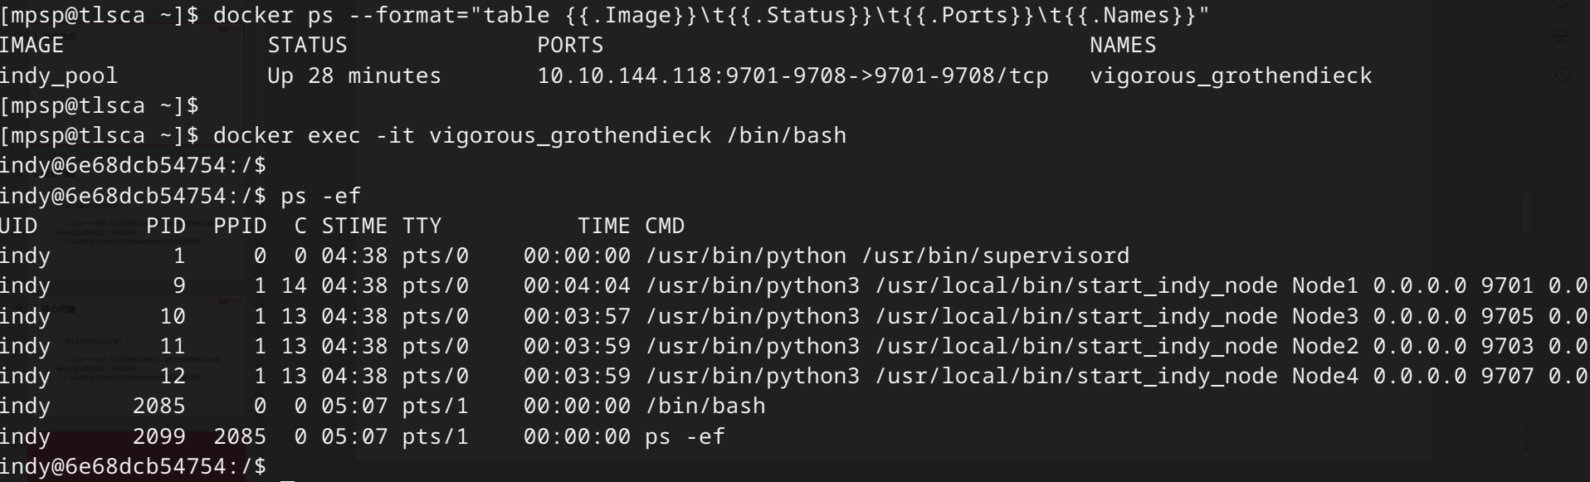
启动节点
反正是启动起来了

Slide 7
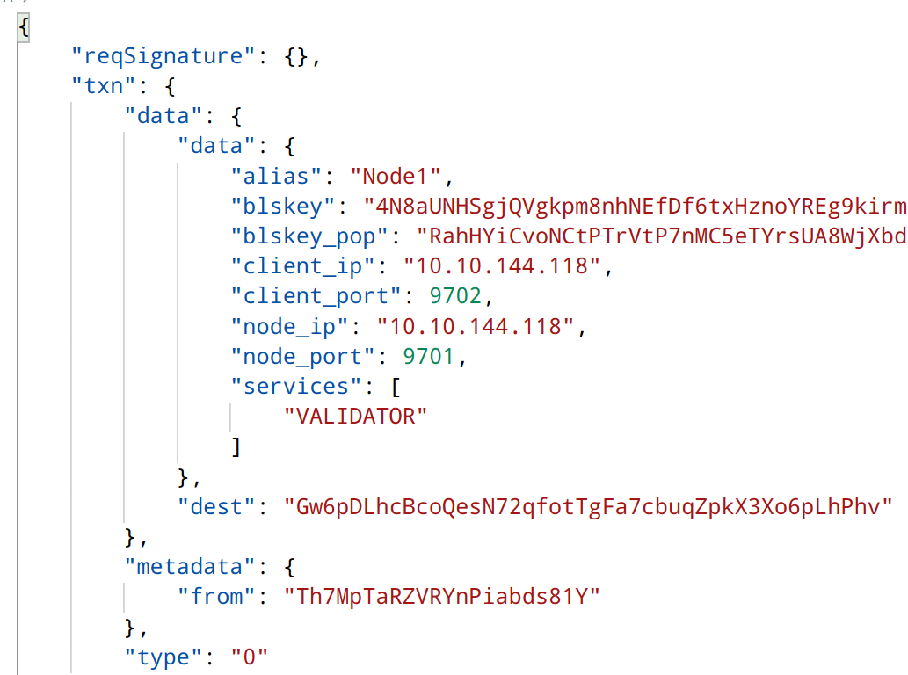
节点配置（自动生成）
用来连接节点

Slide 8
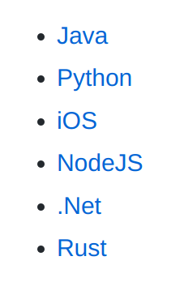
客户端
SDK支持的语言：
后面用 Python 做示例

Slide 9
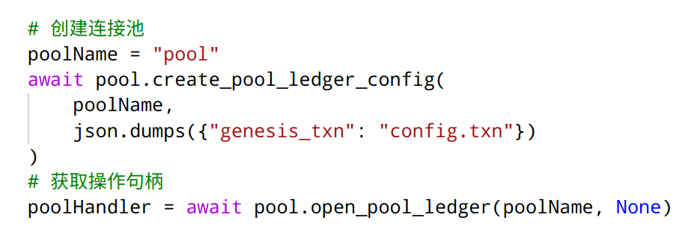
建立连接
config.txn 是节点配置文件的路径

Slide 10
目录
第一部分 环境准备
第二部分 场景说明
第三部分 签发证明
第四部分 使用证明

Slide 11



场景
小明是一个大学生，正在找工作，找工作需要学校的成绩单证明在校成绩
小明 - 普通用户
学校 - 发证方
企业 - 验证方
区块链节点

Slide 12
Indy 的权限控制
新的 DID 加入需要已经在节点上的 DID 授权
Steward1 授权 did-1
Steward1
Steward2
Steward3
Steward4
did-1
did-2
did-1 授权 did-2
本地生成 DID
did-3 授权 did-4
默认有四个种子：
000000000000000000000000Steward1
000000000000000000000000Steward2
000000000000000000000000Steward3
000000000000000000000000Steward4

Slide 13
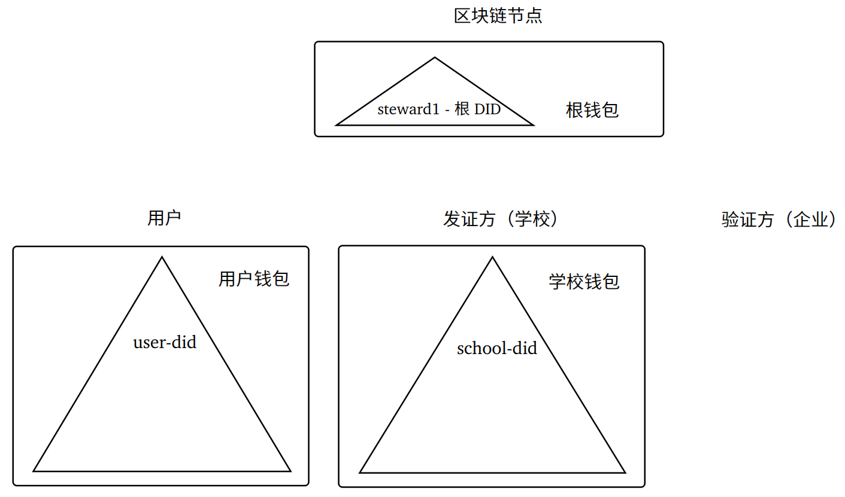
场景分析
* 验证方只需要验证
* 验证可以离线完成

Slide 14
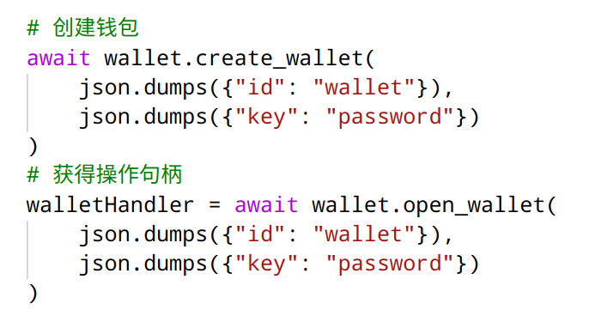
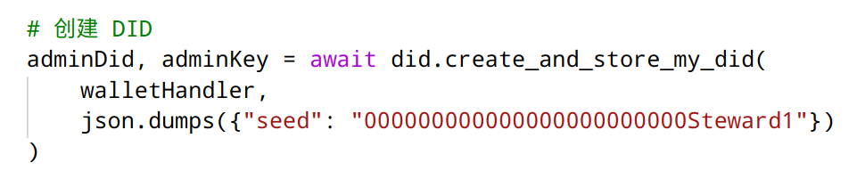
创建钱包和 DID
用户和发证方同理

Slide 15
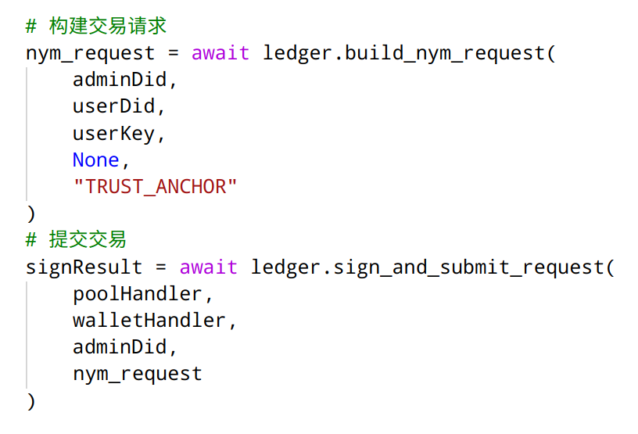
授权 DID
发证方 school 同理

Slide 16
目录
第一部分 环境准备
第二部分 场景说明
第三部分 签发证明
第四部分 使用证明

Slide 17
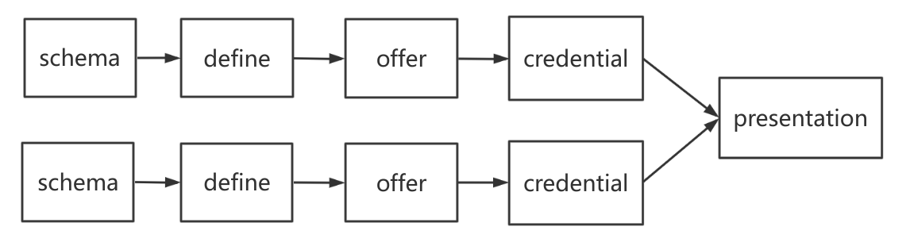
一张证明经历的变化
- schema 数据结构，定义包含哪些字段 发证方生成
- define 证明的定义，包括使用的签名算法 发证方生成
- offer 提供给用户填的 用户使用
- credential 发证方已经签发的证明 用户储存
- presentation 用户用于展示的证明 用户生成

Slide 18
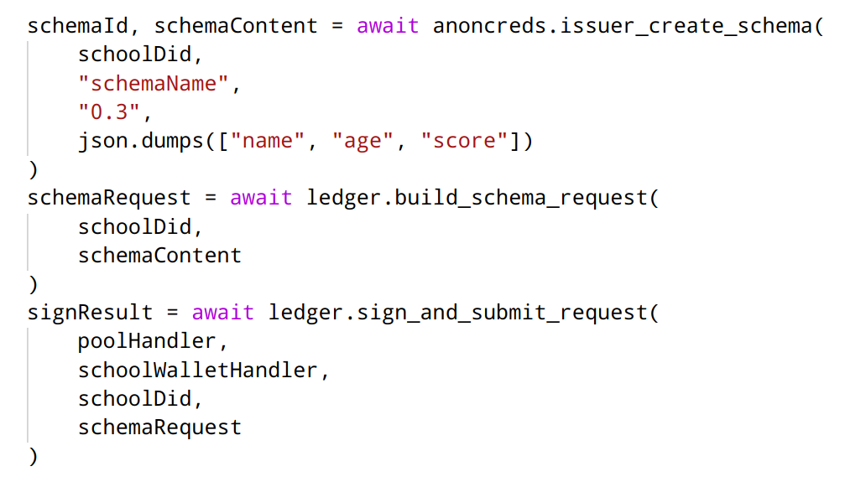
设计字段，创建 schema
这里定义了三个字段：
- name
- age
-score

Slide 19
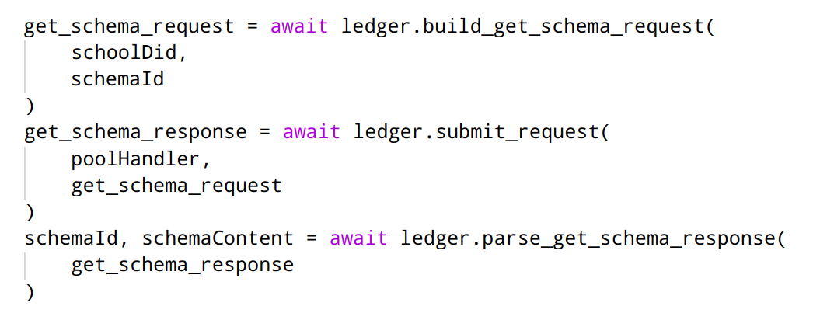
查询 schema
过渡操作，从节点查出刚才创建的 schema

Slide 20
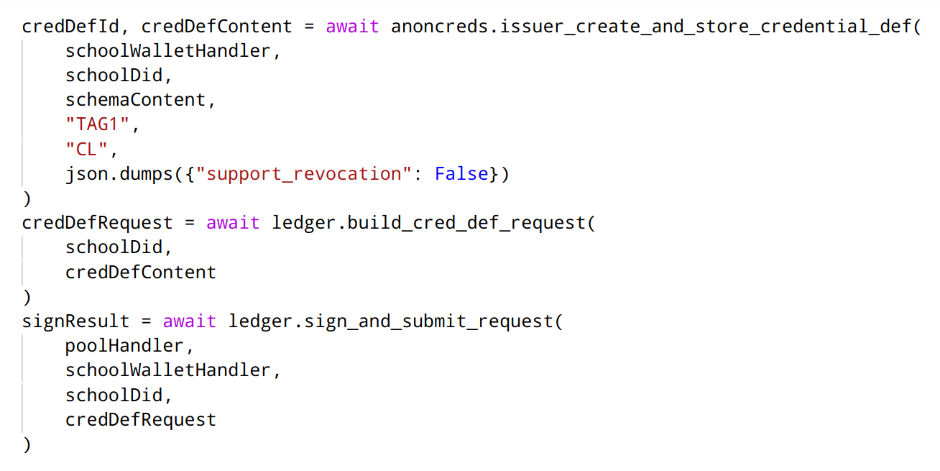
创建证明的定义（define）
证明的结构包含签名算法的定义

Slide 21
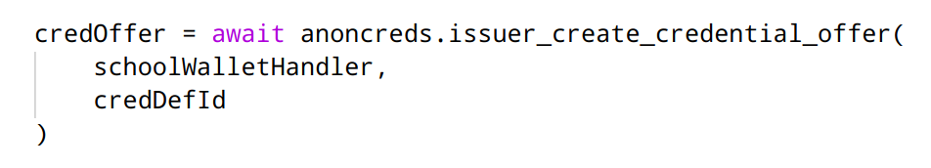
从 define 生成 offer
用户将使用这里生成的 offer 进行后续操作

Slide 22
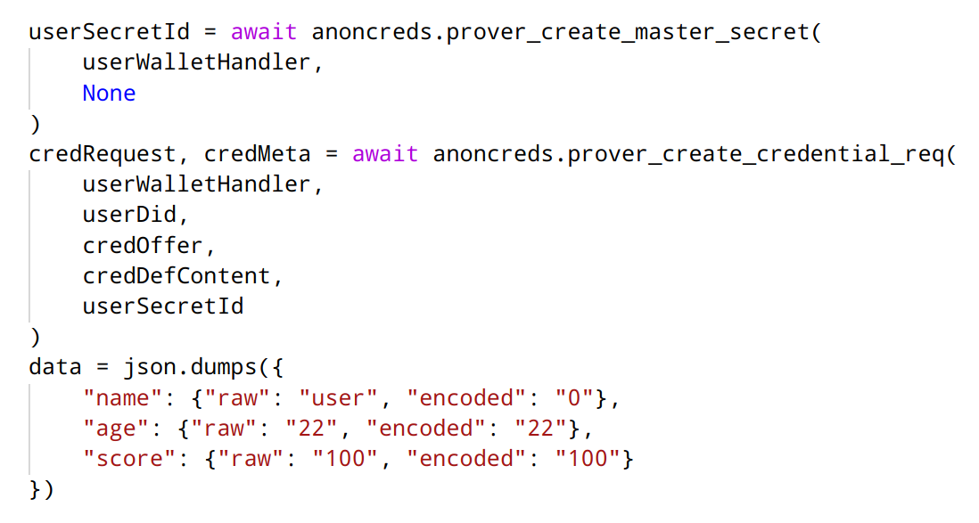
用户填写申请
用户密钥用来判断所有权

Slide 23
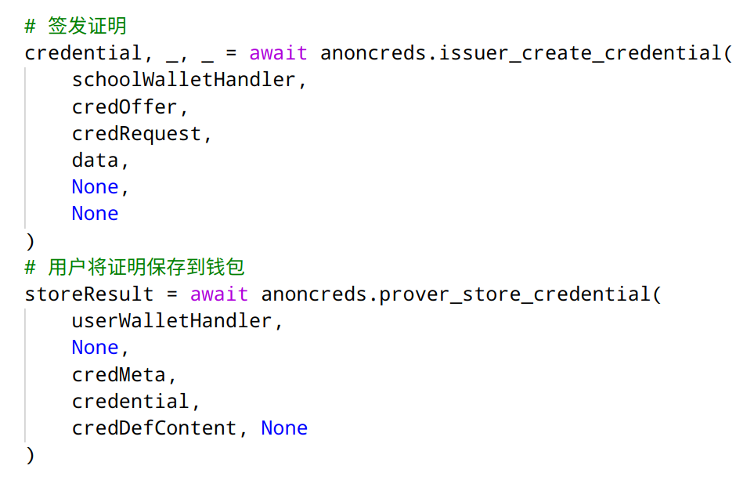
签发、保存证明

Slide 24
目录
第一部分 环境准备
第二部分 场景说明
第三部分 签发证明
第四部分 使用证明

Slide 25
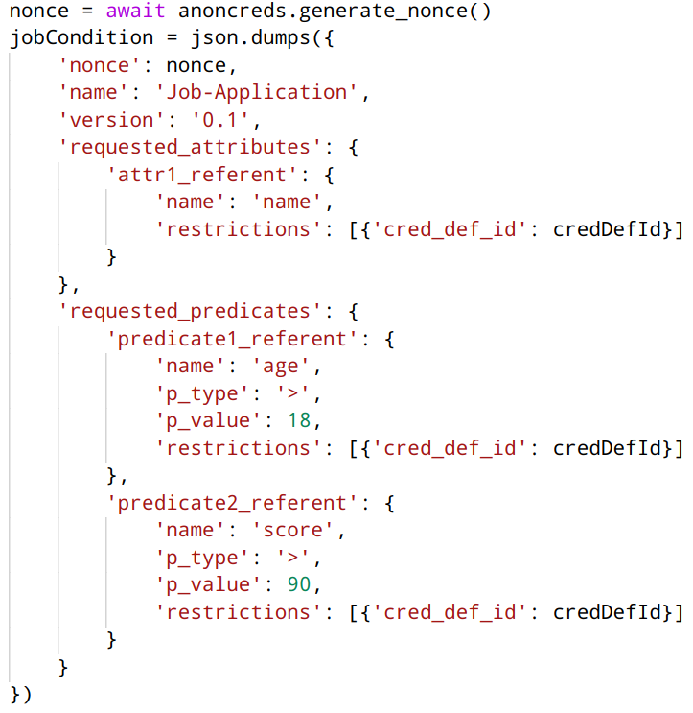
验证方发布要求
例如，企业要求：
年龄大于 18
分数高于 90

Slide 26
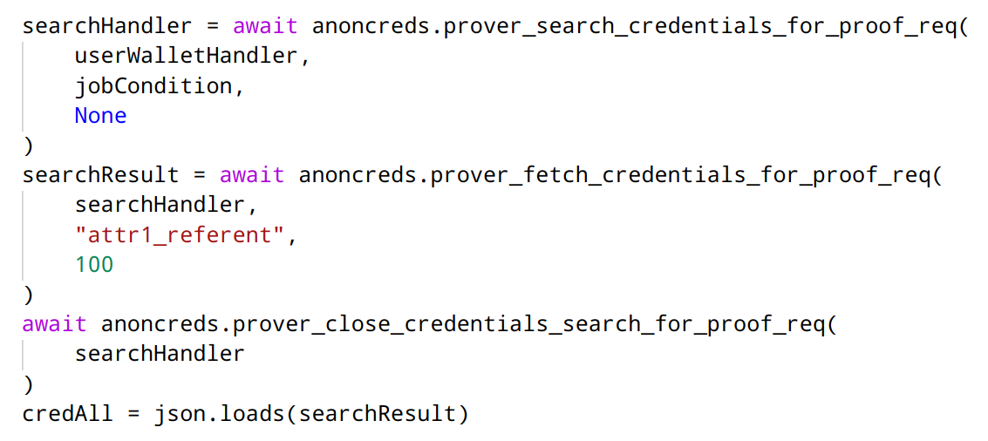
用户从钱包中查找证明

Slide 27
用户使用证明生成展示（presentation）
可以结合多个证明生成展示（代码下一页）

Slide 28
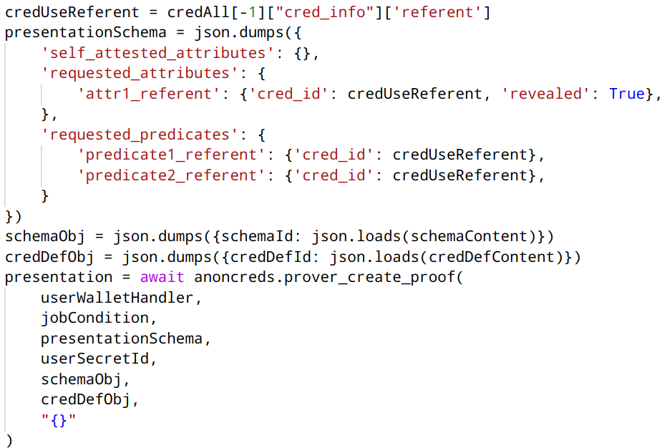
用户使用证明生成展示

Slide 29
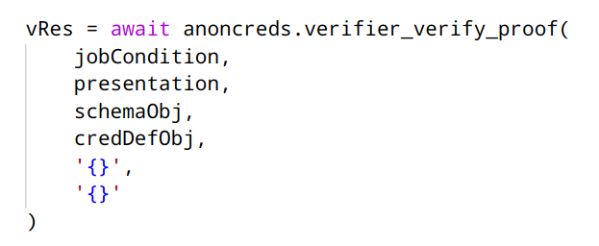
验证方验证 presentation
验证是离线的

Slide 30
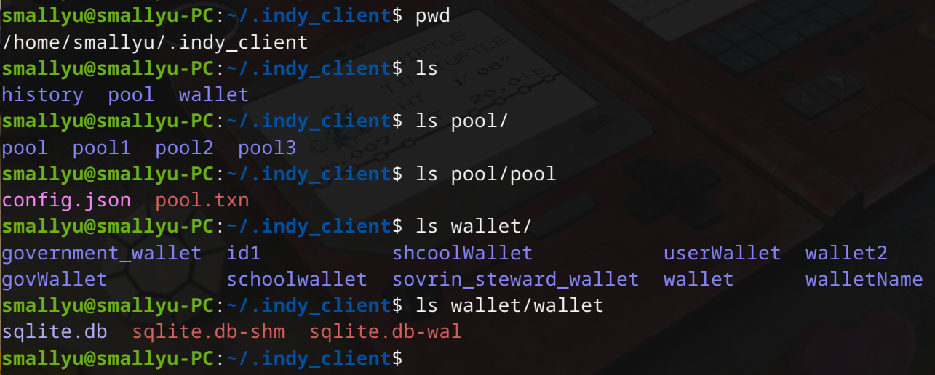
另外
连接池、钱包等数据都储存在本地，其他客户端无法获取

Slide 31
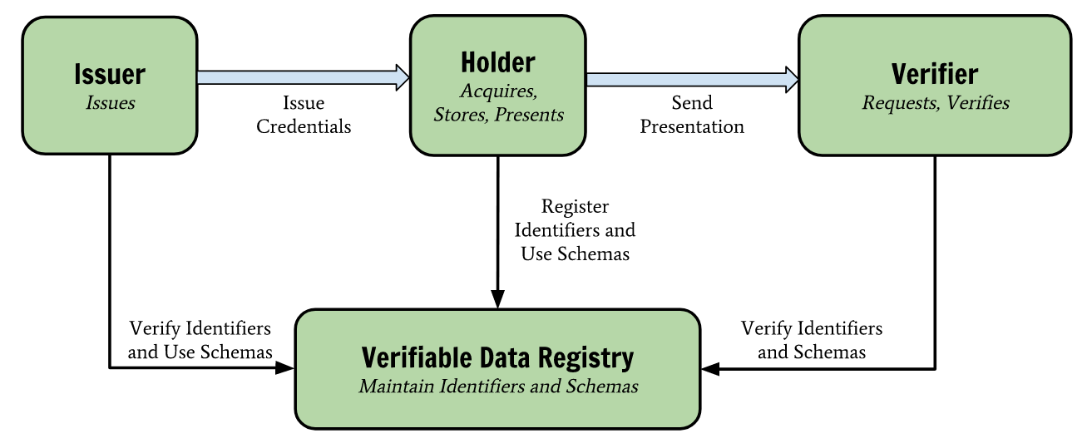
回顾
回顾一下 W3C 的规范中特别经典的这张图

Slide 32
感谢聆听 敬请指正

